Slide 1

Anspruchsvolles Studium, praxisnahe Forschung
HTW Berlin

Slide 2

Innovativ und vielfältig.
HTW Berlin
Referent / Datum ergänzen

Slide 3

Innovativ und vielfältig.
HTW Berlin
Referent / Datum ergänzen

Slide 4
Berlins größte Hochschule für angewandte Wissenschaften
  14.000
  Studierende
  2.700
  Absolvent_innen
  75
  Studienprogramme
  800
  Lehrbeauftragte
  295
  Professor_innen
  210
  Forschungsprojekte

Slide 5
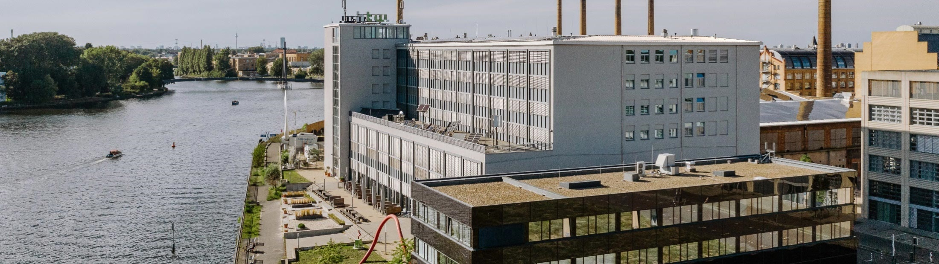
25 Jahre Hochschulgeschichte
    1991
    FHTW
    in Gründung
    1994
    Errichtung der FHTW Berlin
    als rechtlich selbstständige Hochschule
    2006
    Bezug der ersten Gebäude auf dem Campus Wilhelminenhof in Oberschöneweide
    2009
    Umbenennung
    in HTW Berlin und offizielle Eröffnung
    des Campus Wilhelminenhof
    2019
    25-jähriges
    Bestehen
    als rechtlich selbstständige Hochschule

Slide 6



Ausgewählte Kooperationen
  European
  University Association
  Größte Interessenvereinigung europäischer Hochschulen
  HAWtech –HochschulAllianz
  für Angewandte Wissenschaften
  Verbund sechs deutscher Fachhochschulen mit technischem Schwerpunkt
IFAF – Institut für
angewandte Forschung
F&E-Verbund der vier staatlichen Berliner Fachhochschulen
Berlin-Partner
Wissenschaft
Netzwerk des Wissenschaftsstandortes
Berlin

Slide 7
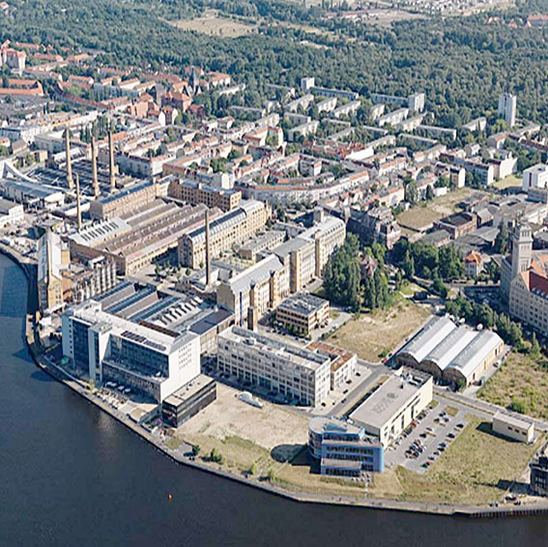
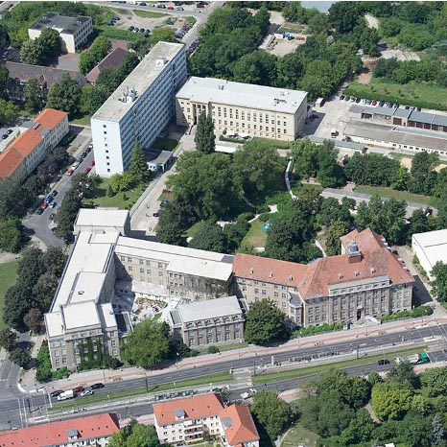
Zwei Hochschulstandorte
    Campus Wilhelminenhof
    Campus Treskowallee
    in Oberschöneweide
    in Karlshorst

Slide 8

Campus Wilhelminenhof

Slide 9
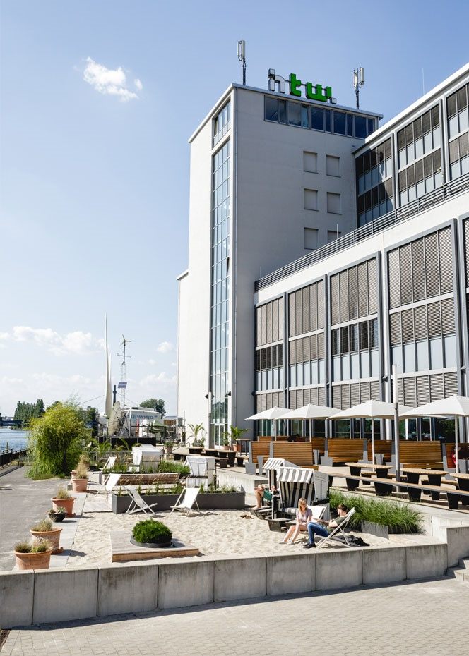
Campus Wilhelminenhof
      Traditionsreiches Industrieareal
      Die Allgemeine Elektrizitäts-Gesellschaft (AEG)
      und später die Kabelwerke Oberspree (KWO)
      haben hier Geschichte geschrieben.
      Heute Domizil der Fachrichtungen
      Ingenieurwissenschaften
      Informatik
      Design
      Kultur

Slide 10
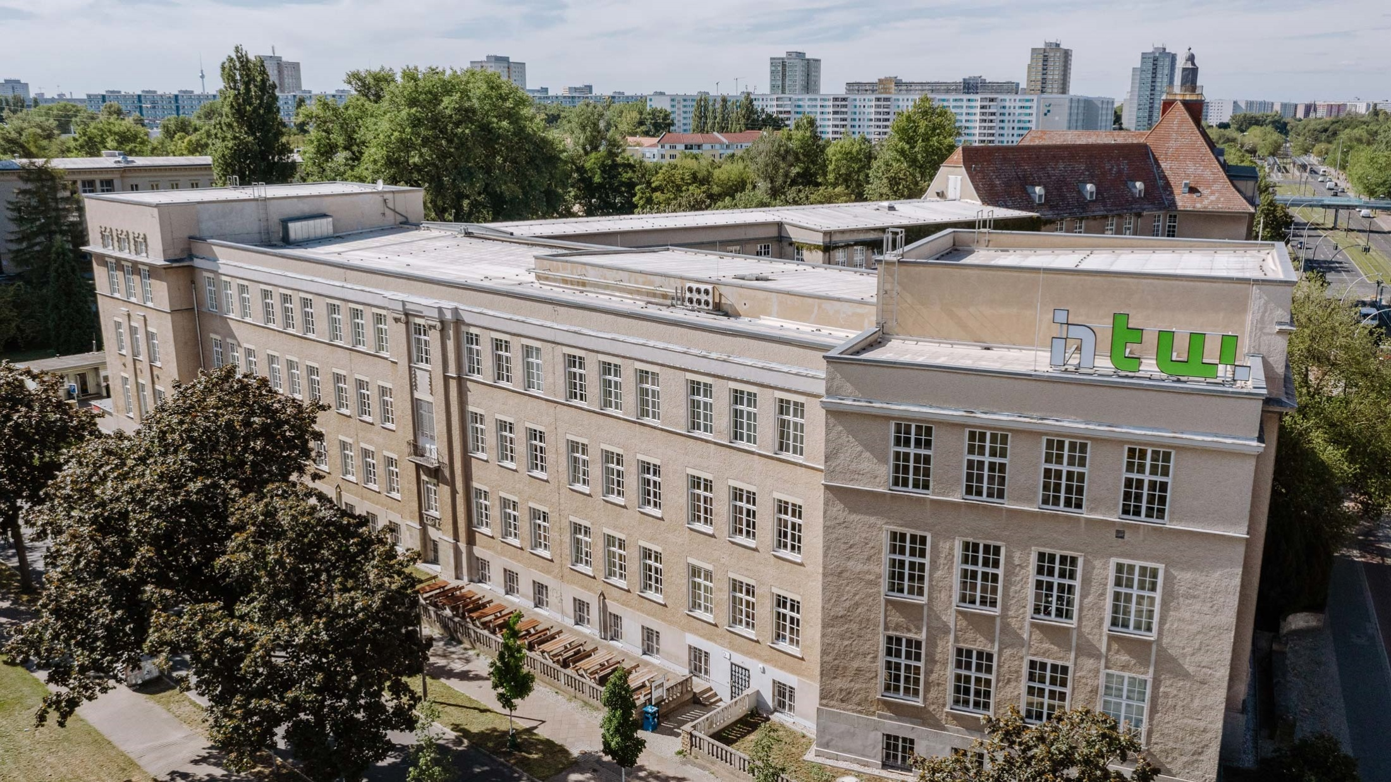
Campus Treskowallee

Slide 11

Campus Treskowallee
      Über 100jährige Geschichte
      Zuerst Sitz eines Realgymnasiums und Lyzeums,
      danach der Hochschule für Ökonomie (HfÖ) der DDR
      Heute Sitz von Hochschulleitung, Verwaltung
      und der Studiengänge der
      Wirtschaftswissenschaften

Slide 12
Studium an der HTW Berlin
Fachrichtungen in Prozent
  3
  Kultur
  8
  Design
  18
  Informatik
  39
  Technik
  Bachelor- und
  Master-Studiengänge
  auch berufsbegleitend
  und postgradual
  32
  Wirtschaft

Slide 13
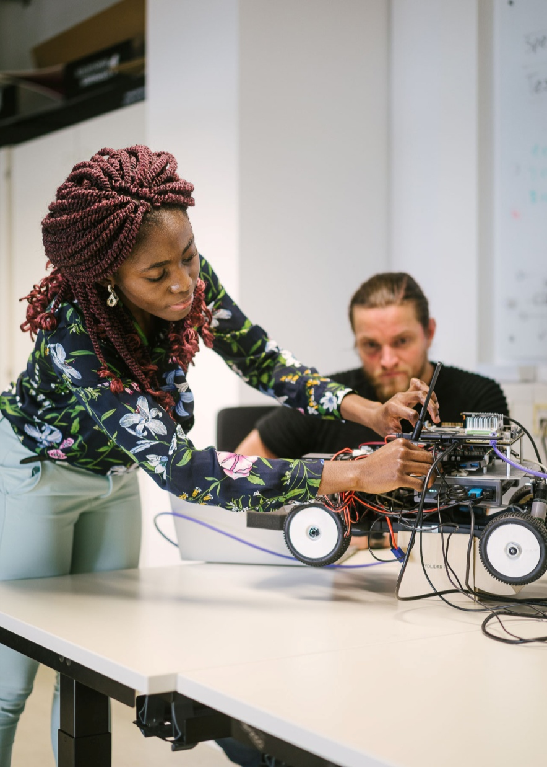
Praxisorientiertes Studium
  Studieren in kleinen Gruppen
  Studienprojekte und Laborübungen
  Interdisziplinäre Projekte
  z.B. Deutscher Preis für Wirtschaftskommunikation
  Career Service
  Angebote zur Berufsorientierung und zum Berufseinstieg
  Entrepreneurship-Team
  Unterstützung und Beratung auf dem Weg
  in die Selbstständigkeit

Slide 14

Innovative Konzepte für die Lehre
  Gemeinsam lernen
  Ein Lernzentrum, Brückenkurse sowie Buddy-Programme in den großen Fachbereichen helfen Erstsemestern beim Studieneinstieg.
  Unterstützung der Professor_innen
  Didaktische Beratung, Fortbildungen und technische Hilfe bei der Nutzung digitaler Medien.
  Berufsorientierung
  Alumni helfen Studierenden in den letzten Semestern.

Slide 15

Studium international
  Englischsprachige Studiengänge
  und Studienprogramme mit Doppelabschluss
  Zentraleinrichtung Fremdsprachen
  Eigenes Institut mit Kursen in
  8 verschiedenen Sprachen
  22,5%
  Anteil der
  internationalen Studierenden
  150 Partnerhochschulen weltweit

Slide 16
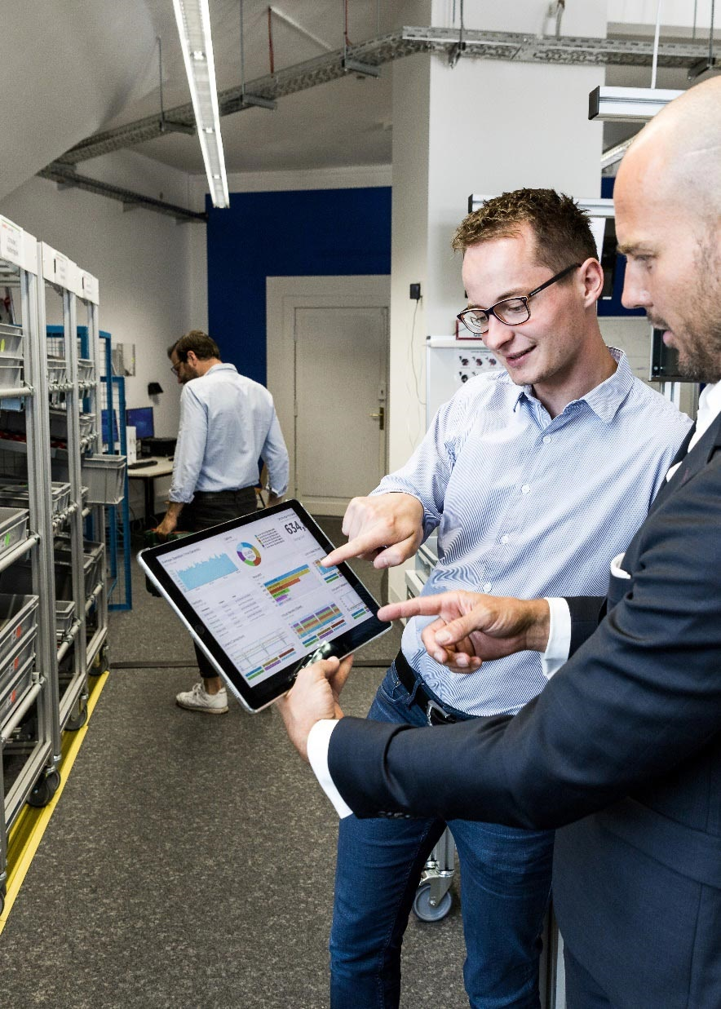
Forschung an der
HTW Berlin
  Anwendungs- und praxisorientierte
  Forschungsvorhaben
  Fächervielfalt der Hochschule
  Förderung transdisziplinäre Ansätze
  und interdisziplinäre Zusammenarbeit
  Leitlinien
  Wissenschaftler_innen orientieren sich
  u.a. an den »Leitlinien zur Sicherung guter
  wissenschaftlicher Praxis«

Slide 17

Forschungsschwerpunkte
  Digitale Wirtschaft – Kreativwirtschaft
  Gesundheitsforschung
  Industrie und Arbeitswelt der Zukunft
  Regenerative Energien – Energieeffizienz
  Welterbe Kultur

Slide 18



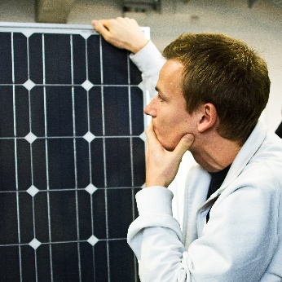
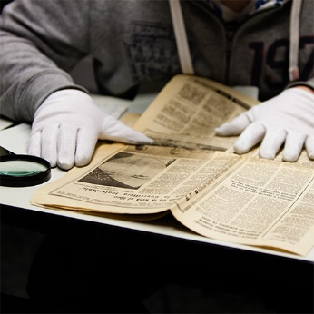
Forschungsschwerpunkte
Digitale Wirtschaft
– Kreativwirtschaft
Gesundheits-
forschung
Industrie
und Arbeitswelt
der Zukunft
Regenerative
Energien – Energieeffizienz
Welterbe
Kultur

Slide 19
Forschungspartner
in Prozent
  Stiftungen 3
  Forschungseinrichtungen 11
  Öffentliche Verwaltung 5
  Museen 4
  8
  Sonstige
  Forschungs-
  partner
  41
  Unternehmen
  10
  Vereine/Verbände
  22
  Hochschulen

Slide 20
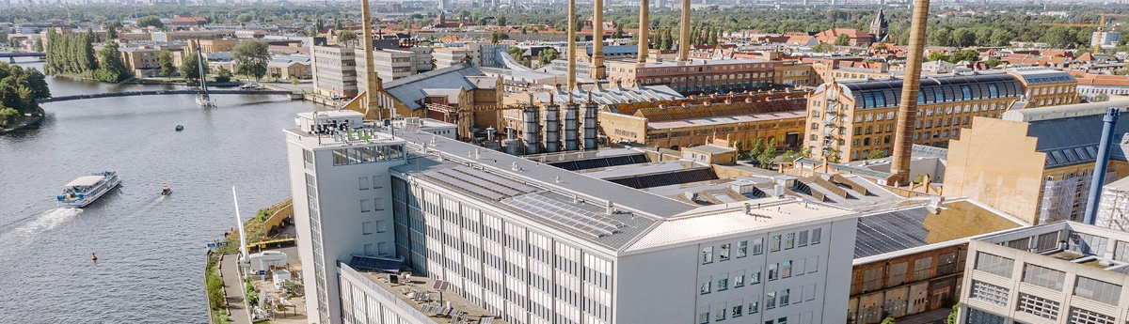
Vielen Dank.

Slide 21
www.htw-berlin.de

